Slide 1



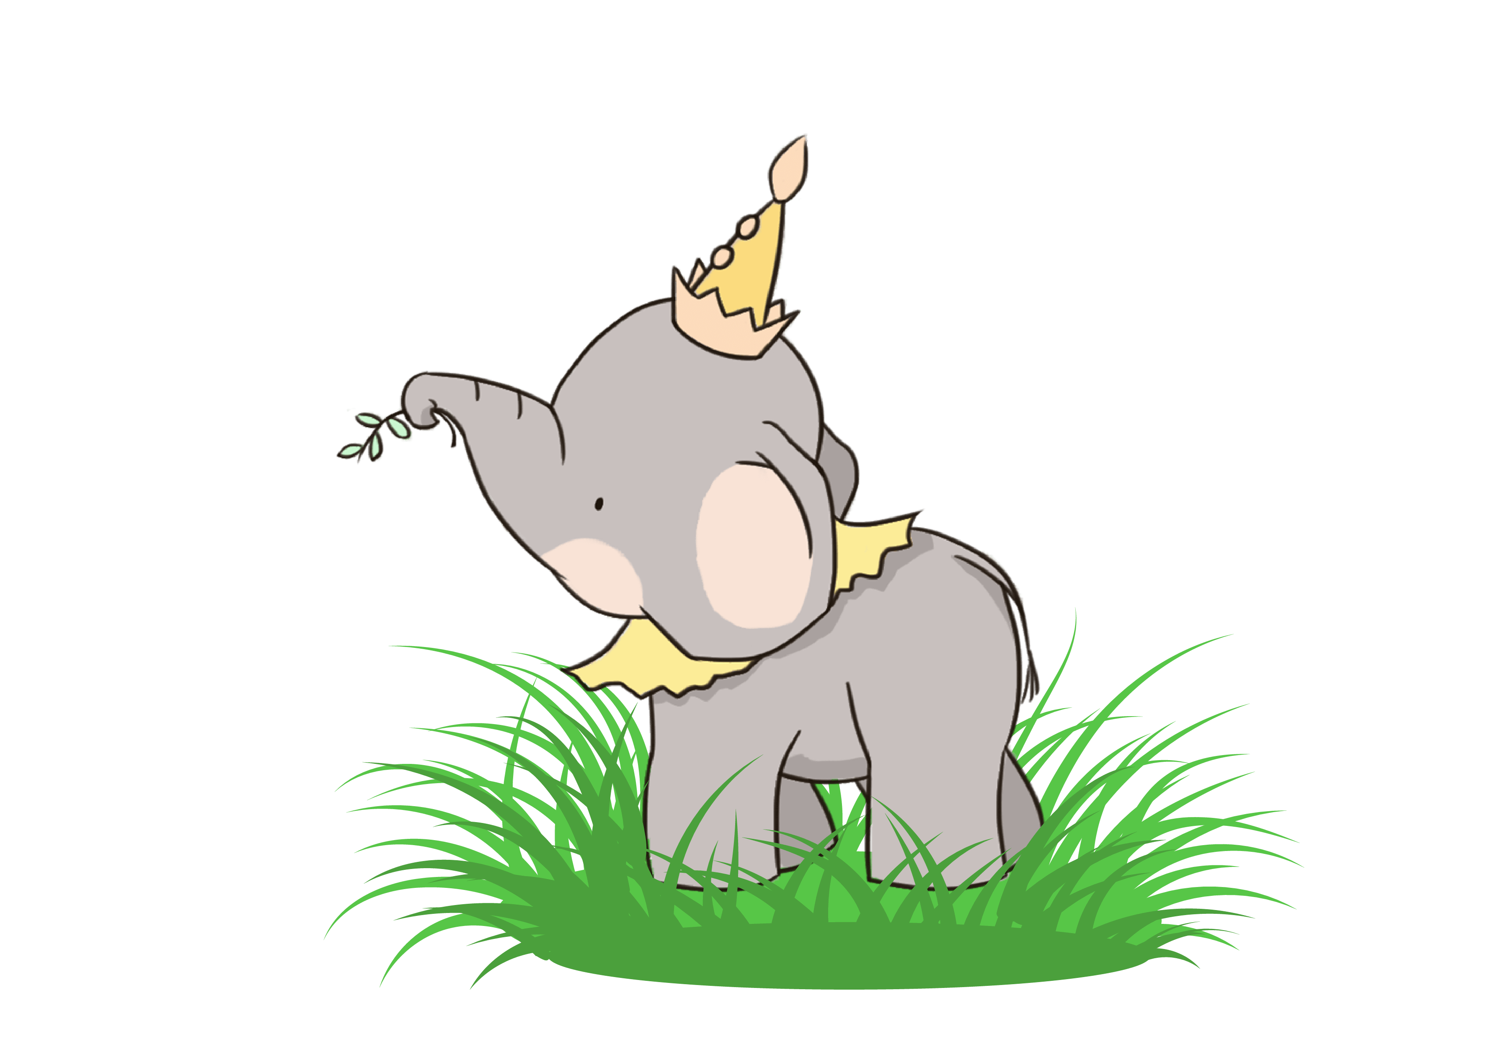
Uỷ ban nhân dân Quận
Trường…..
Môn Toán
Lớp 4
KTUTS

Slide 2





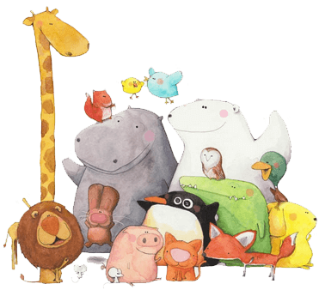
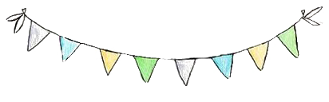


Trò chơi
Ai nhanh hơn?

Slide 3


Toán
04
00
01
02
05
03
Em hãy chọn số lớn nhất trong các số sau:
1
A. 69 876
B. 77 125 969
C. 9 999 999
D. 8 132 652

Slide 4

Toán
04
00
01
02
05
03
Số: “Mười triệu năm trăm bốn mươi hai nghìn không trăm linh tám" được viết là:
2
A. 10 542 080
B. 1 542 008
C. 1 542 080
D. 10 542 008

Slide 5

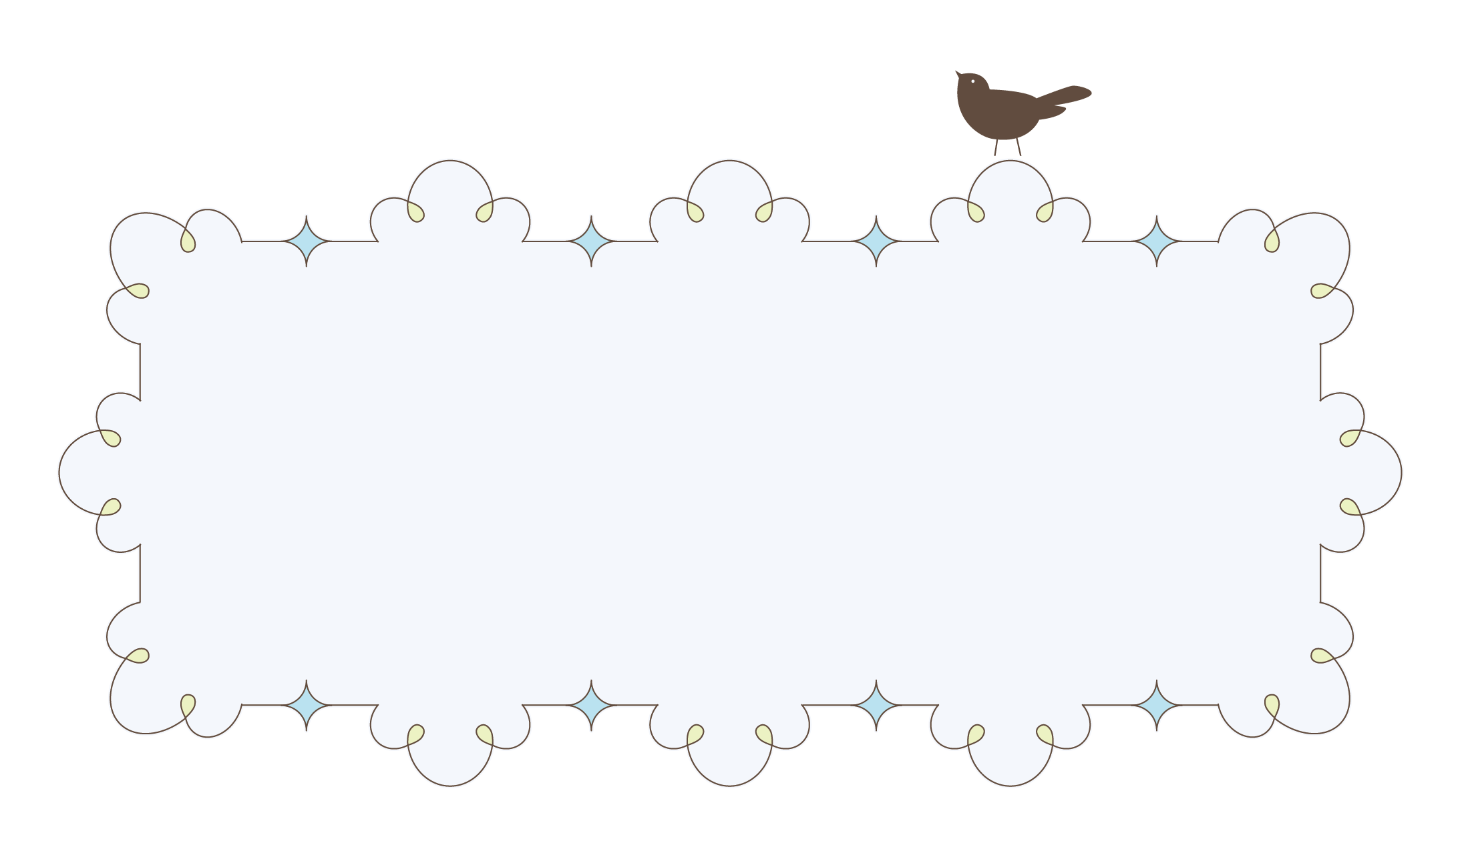



Slide 6

Toán
Luyện tập

Slide 7




Mời bạn cùng đi xe lửa!

Slide 8




Mình để lạc hành lý của khách rồi, các bạn tìm giúp mình nhé!

Slide 9



Bài 1: Viết (theo mẫu):
Đọc số | Viết số
 |  | 3 | 1 | 5 | 7 | 0 | 0 | 8 | 0 | 6
Lớp triệu
Lớp nghìn
Lớp đơn vị
1
Hàng trăm triệu
Hàng chục triệu
Hàng trăm nghìn
Hàng chục nghìn
Hàng nghìn
Hàng trăm
Hàng chục
Hàng đơn vị
Hàng triệu
Ba trăm mười lăm triệu bảy trăm nghìn tám trăm linh sáu.
315
700
806
Tám trăm năm mươi triệu ba trăm linh bốn nghìn chín trăm
850 304 900
8
5
0
3
0
4
9
0
0
Bốn trăm linh ba triệu hai trăm mười nghìn bảy trăm mười lăm
403 210 715
4
0
3
2
1
0
7
1
5

Slide 10
Cảm ơn các bạn nhiều!
Mời các bạn lên xe lửa nhé!

Slide 11

Lớp mình đông quá, không đủ chỗ ngồi rồi. Các bạn cùng mình nối thêm toa tàu nhé!

Slide 12


Toán
Luyện tập
Bài 2: Đọc các số sau:
32 642 507
178 320 005
8 500 658
85 000 120
830 402 960
1 000 001

Slide 13
Toán
Luyện tập
Bài 2: Đọc các số sau:
32 642 507
Ba mươi hai triệu
sáu trăm bốn mươi hai nghìn
năm trăm linh bảy.
Tám triệu năm trăm nghìn sáu trăm năm mươi tám.
8 500 658
830 402 960
Tám trăm ba mươi triệu bốn trăm linh hai nghìn chín trăm sáu mươi.

Slide 14
Toán
Luyện tập
Bài 2: Đọc các số sau:
178 320 005
Một trăm bảy mươi tám triệu ba trăm hai mươi nghìn không trăm linh năm
85 000 120
Tám mươi lăm triệu không nghìn một trăm hai mươi
000
000
Một triệu không nghìn không trăm linh một .
1 000 001

Slide 15
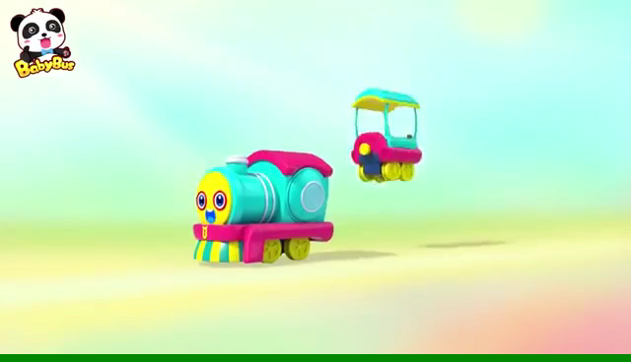

Slide 16



Slide 17

Các bạn hãy trả lời câu đố của mình để lấy vé vào sở thú nhé!

Slide 18

Toán
Luyện tập
Bài 3: Viết các số sau:
Sáu trăm mười ba triệu;
b) Một trăm ba mươi mốt triệu bốn trăm linh năm nghìn;
c) Năm trăm mười hai triệu ba trăm hai mươi sáu nghìn một trăm linh ba;

Slide 19

Toán
Luyện tập
Bài 3: Viết các số sau:
Đọc số
Viết số
Sáu trăm mười ba triệu
613 000 000

Slide 20
Toán
Luyện tập
Bài 3: Viết các số sau:
Đọc số
Viết số
Một trăm ba mươi mốt triệu bốn trăm linh năm nghìn
131 405 000

Slide 21
Toán
Luyện tập
Bài 3: Viết các số sau:
Đọc số
Viết số
Năm trăm mười hai triệu ba trăm hai mươi sáu nghìn một trăm linh ba
512 326 103

Slide 23
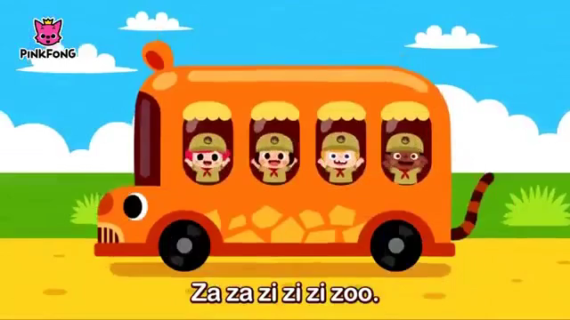

Slide 24




Giúp mình vượt chướng ngại vật để về nhà nhé!
Bài 4: Nêu giá trị của chữ số 5 trong mỗi số sau.
a. 715 638 b. 571 638

Slide 25
Toán
Luyện tập
Bài 4: Nêu giá trị của chữ số 5 trong mỗi số sau.
Số | 715 638 | 571 638
Giá trị của chữ số 5
5 000
500 000

Slide 26



Slide 27

Dặn dò
- Hoàn thành bài tập 1, 2, 3 trang 16
Chuẩn bị bài tiếp theo:
Luyện tập (Trang 17)

Slide 28


Chúc các em
học tốt!

